Slide 1
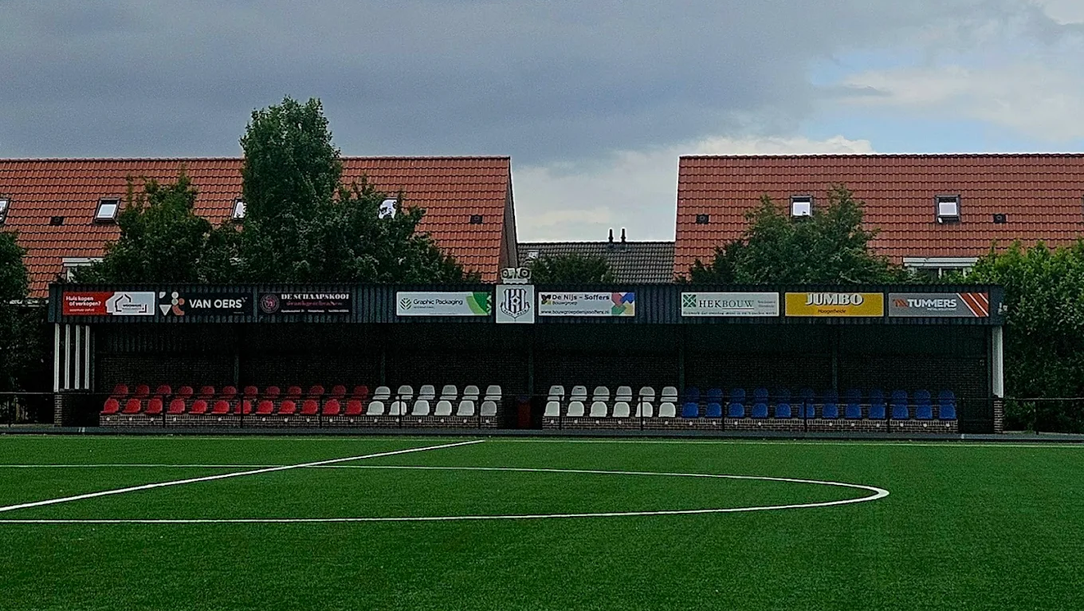
WELKOM BIJ VOETBALVERENIGING
METO
HET PROGRAMMA VOOR ZATERDAG EN ZONDAG

Slide 2
ZATERDAG 13 SEPTEMBER
08:45 | De Markiezaten JO8-4JM | METO JO8-2 | Sportpark De Markiezaten veld 2 B2
09:00 | METO JO7-1 | WVV'67 JO7-1 | Sportpark De Fortuin veld 1 A1a
09:00 | METO JO9-2 | ODIO JO9-1 | Sportpark Jac van Hoek veld 1 B2
09:00 | METO JO9-1 | RCS JO9-1 | Sportpark Jac van Hoek veld 1 B1
09:20 | Tholense Boys JO7-2 | METO JO7-1 | Sportpark De Fortuin veld 1 A1a
09:30 | Hansweertse B. JO8-1JM | METO JO8-1 | Sportpark Zijpe Sportpark Zijpe veld 1 A2
09:30 | DOSKO JO9-3 | METO JO9-3 | Sportpark Meilust veld 2 A2
09:40 | METO JO7-1 | Steenbergen JO7-2 | Sportpark De Fortuin veld 1 A1a
WEDSTRIJDEN ONDERBOUW

Slide 3
ZATERDAG 13 SEPTEMBER
09:00 | METO JO10-1 | Krabbendijke JO10-1JM | Sportpark Jac van Hoek veld 1 A2
09:30 | Grenswachters JO11-1 | METO JO11-1 | Sportpark De Buizerd veld 2 B
10:00 | ST NVS/Vosmeer MO11-1 | METO MO11-1 | Sportpark De Vossenberg veld 1 A
10:00 | Kruiningen JO11-2 | METO JO11-2 | Sportpark De Kruse Mat veld 2 A
10:15 | METO JO12-2 | De Markiezaten JO12-6 | Sportpark Jac van Hoek veld 1 A
10:15 | METO JO12-1 | DVO'60 JO12-1 | Sportpark Jac van Hoek veld 1 B
WEDSTRIJDEN MIDDENBOUW

Slide 4
ZATERDAG 13 SEPTEMBER
10:30 | De Fendert MO13-1 (9-tal) | METO MO13-1 (9-tal) | Sportpark De Fendert veld 2
10:30 | SJO BDC JO16-2 | METO JO16-1 | Sportpark Oostersportpark veld 2
11:45 | METO JO14-1 | Roosendaal JO14-2 | Sportpark Jac van Hoek veld 1
13:00 | Grenswachters JO17-1 | METO JO17-1 | Sportpark De Buizerd veld 1
13:30 | METO JO15-1 | WVV'67 JO15-1 | Sportpark Jac van Hoek veld 1
WEDSTRIJDEN BOVENBOUW

Slide 5
ZATERDAG 13 SEPTEMBER
15:30 | METO 3 | MOC'17 10 | Sportpark Jac van Hoek veld 1
WEDSTRIJDEN SENIOREN ZATERDAG

Slide 6
ZONDAG 14 SEPTEMBER
10:30 | METO 2 | WVV'67 2 | Sportpark Jac van Hoek veld 1
11:00 | METO 3 | De Markiezaten 8 | Sportpark Jac van Hoek veld 3
14:00 | METO 1 | Schijf 1 | Sportpark Jac van Hoek veld 1
WEDSTRIJDEN SENIOREN ZONDAG

